Slide 1
卓越中心拔尖青年评审
于泽源
高能物理研究所
2019-12-07

Slide 2
提纲
个人简介
过去几年工作总结
2019年工作汇报
其他总结

Slide 3
个人简介
1990年1月出生
2004年-2008年，中国科学技术大学少年班系，本科
2008年-2013年，高能所，博士
2013年-2015年，高能所，助理研究员
2015年-2019年，高能所，副研究员
2018年底，访问BNL五个月
2019年11月起，高能所，特聘青年研究员

Slide 4
学术研究
大亚湾、江门中微子实验
反应堆中微子物理：中微子振荡和中微子能谱测量
液闪探测器核心技术：电子学、数据获取、刻度、重建、模拟、光学模型、能量响应模型等
太阳中微子物理：⁸B中微子的测量和物理

Slide 5
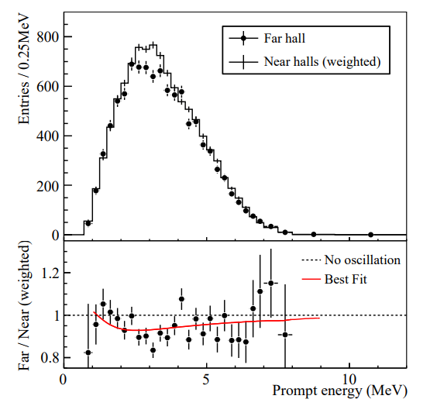
反应堆中微子
2012年
2016年
2018年
2019年
大亚湾实验发现中微子混合角θ₁₃非零
本人主要贡献：
独立完成探测器刻度分析、事例重建：0.5%相对能标误差，所有物理结果的基础
完成模型无关的中微子丢失研究
获得高能物理学会“晨光杯”特别奖
http://www.ihep.cas.cn/xwdt/gnxw/2012/201204/t20120428_3565909.html
Phys.Rev.Lett. 108 (2012) 171803

Slide 6
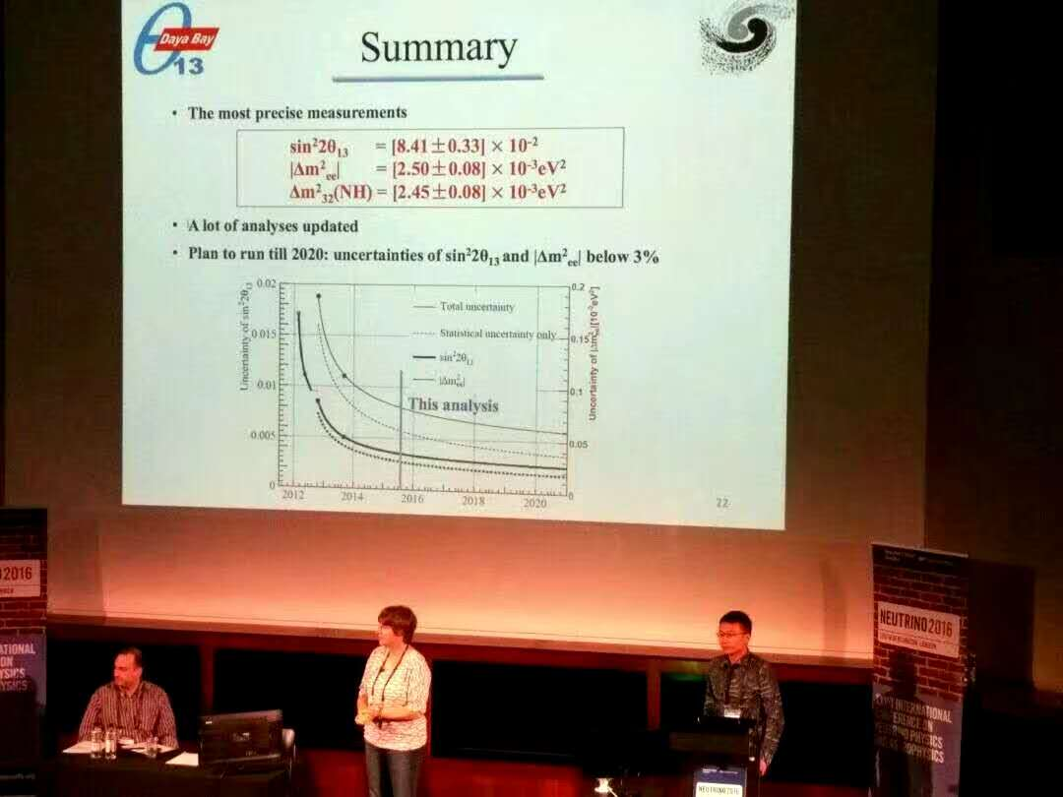
反应堆中微子
2012年
2016年
2018年
2019年
继续从事探测器精确刻度和重建、FADC电子学、液闪光学和能量响应、中微子振荡参数测量等研究
在中微子领域最重要国际会议：中微子-2016上做大会报告
12月起担任合作组分析协调委员会委员
负责高能所在大亚湾实验中的分析
中微子2016大会报告

Slide 7
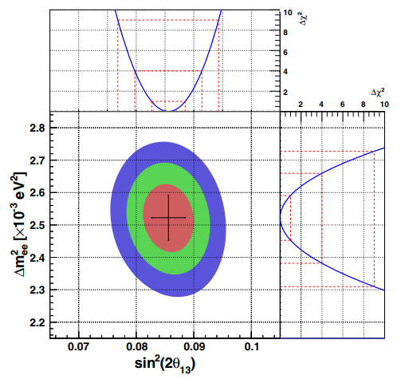
反应堆中微子
2012年
2016年
2018年
2019年
协调合作组三个分析小组（高能所，LBNL，SYSU）
完成sin²2θ₁₃和|Δm²₃₂|世界最精确测量
相应物理文章的撰稿人、通讯作者
Phys. Rev. Lett. 121 (2018) 241805

Slide 8
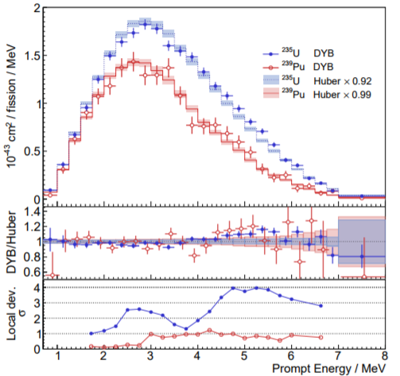
反应堆中微子能谱
2012年
2016年
2018年
2019年
合作完成首次商业堆U-235和Pu-239裂变释放中微子谱测量
通讯作者高能所占亮
本人贡献：
组织开展分析，确定方法
讨论确定系统误差来源
负责technote定稿和评审
Phys. Rev. Lett. 123, 111801 (2019)

Slide 9
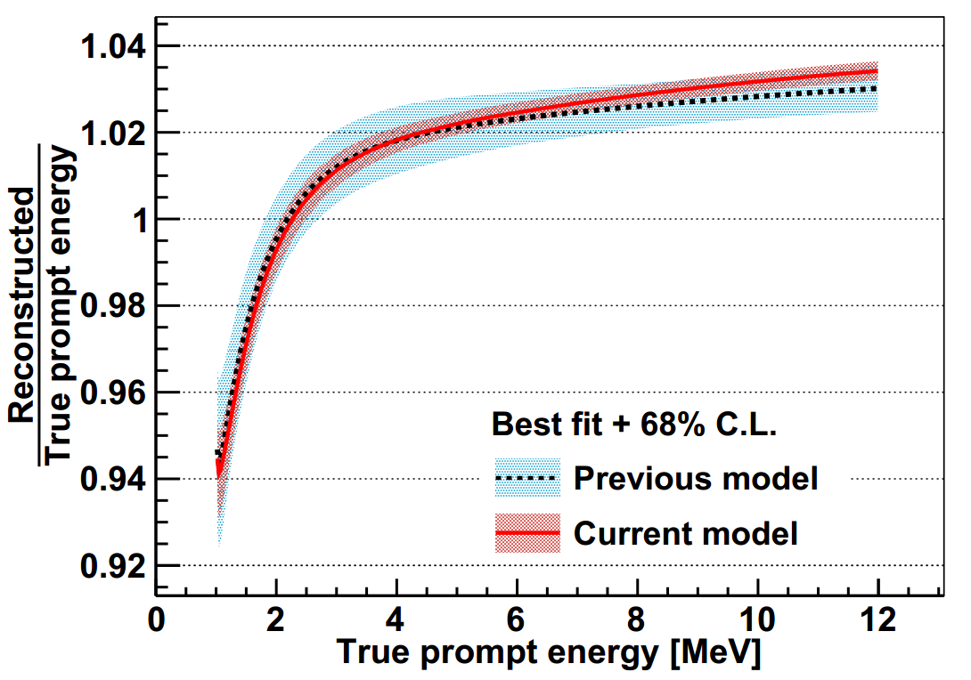
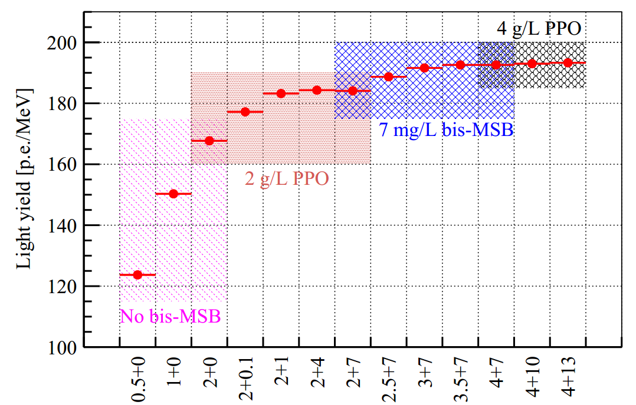
承上启下：液闪探测器核心技术
完成了世界精度最高的液闪探测器能量刻度：误差2% → 0.5%
所有物理结果的基础
为江门实验确定液闪配方，极大化光产额，确定MH关键之一
2.5 g/L PPO
1-3 mg/L bis-MSB
两种独立方法给出统一结果
FADC电子学： NIM. A 895 (2018) 48-55；
液闪能量模型：NIM. A 940 (2019) 230-242
均为通讯作者
大亚湾+江门合作组文章，本人已完成初稿

Slide 10
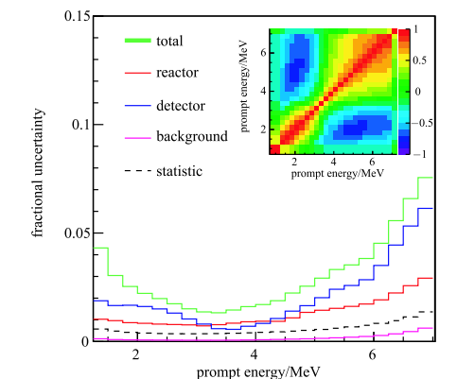
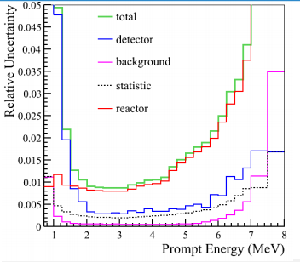
承上启下：液闪探测器核心技术
完成了世界精度最高的液闪探测器能量刻度：误差2% → 0.5%
所有物理结果的基础
物理意义：
大亚湾实验：精确测量中微子能谱的基础
2016年中微子谱误差分解
2019年
FADC电子学： NIM. A 895 (2018) 48-55；
液闪能量模型：NIM. A 940 (2019) 230-242
均为通讯作者

Slide 11
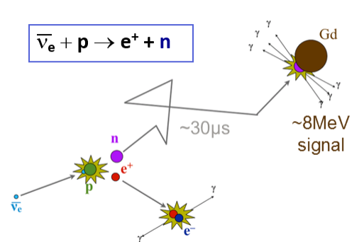
承上启下：液闪探测器核心技术
完成了世界精度最高的液闪探测器能量刻度：误差2% → 0.5%
所有物理结果的基础
物理意义：
大亚湾实验：精确测量中微子能谱的基础
江门实验确定质量顺序的关键之二
中微子振荡：中微子能量
探测器测量：正电子重建能量
FADC电子学： NIM. A 895 (2018) 48-55；
液闪能量模型：NIM. A 940 (2019) 230-242
均为通讯作者

Slide 12
2019年开展的新研究
大亚湾实验（ACC主席、成员）
推动正电子到中微子能谱反解，分析报告已完成（胡健润）
推动反应堆高能中微子寻找，进行中（黄金浩、胡健润）
推动宇生同位素¹²B和宇生中子的关联性研究，进行中（张永鹏等）
地下muon事例率的昼夜差别（赵润泽）
江门实验
发现质量顺序灵敏度可以提高至少30%
2019年7月起主持太阳中微子分析
设计了在线事例分类算法： 40 GB/s原始数据 → 60 MB/s存盘数据
其他合作研究：探测器刻度重建算法、流程等

Slide 13
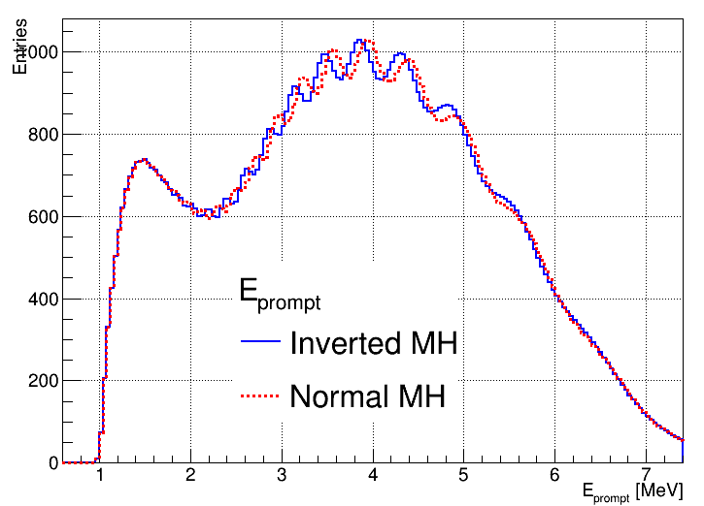
JUNO确定质量顺序灵敏度的提高
JUNO确定中微子质量顺序要求
3% 能量分辨率 @ 1 MeV
约1200 光电子/MeV
黄皮书研究假设了液闪响应非线性被完全修正
E_{prompt} = E_{ν} - 0.782 MeV
3%/sqrt(E_{prompt})分辨率

Slide 14
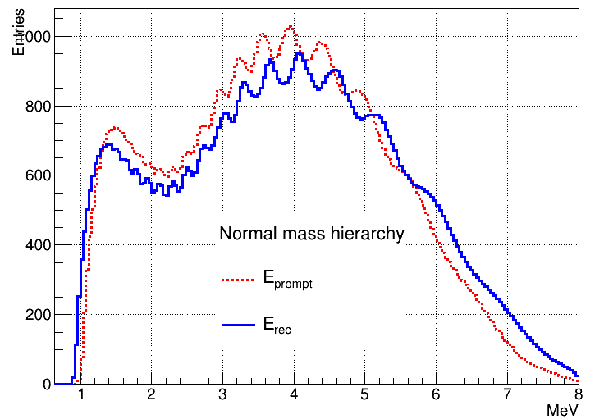
JUNO确定质量顺序灵敏度的提高
本人发现并解释了
加载液闪非线性响应，确定MH灵敏度可以提高30%到60% (Δχ²)
对θ₁₃振荡带来的小峰有更好的区分能力(蓝色)

Slide 15
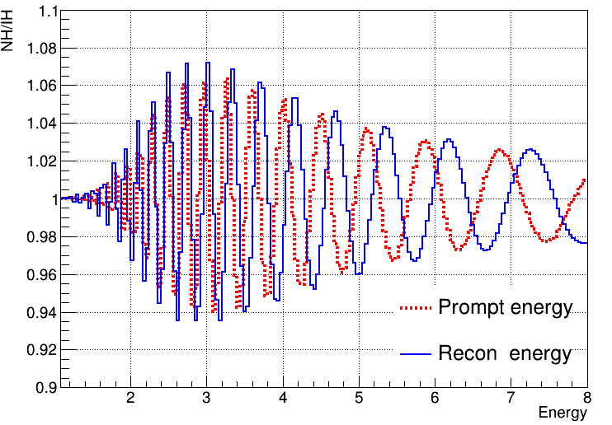
JUNO确定质量顺序灵敏度的提高
本人发现并解释了
加载液闪非线性响应，确定MH灵敏度可以提高30%到60% (Δχ²)
精确的能量响应刻度是JUNO的关键之一！
对θ₁₃振荡带来的小峰有更好的区分能力(蓝色)
Normal/Inverted
Case | Δχ² | 1 MeV γ 光产额
JUNO YB | 9.7 | 1200 p.e.
加载探测器非线性 | ~13 | 1100 p.e.
最好情况 | ~16 | 1200 p.e.
正在合作开展深入研究：2020年合作组文章

Slide 16
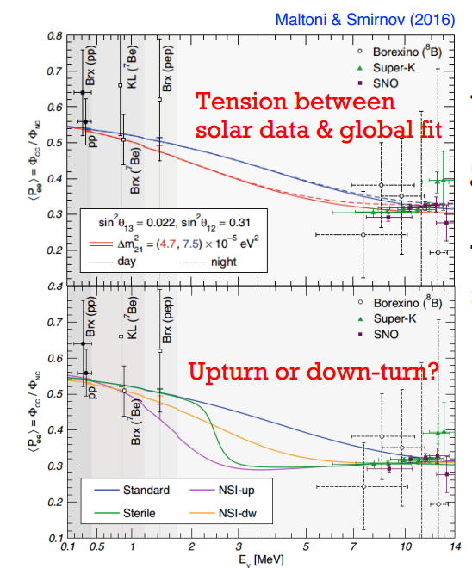
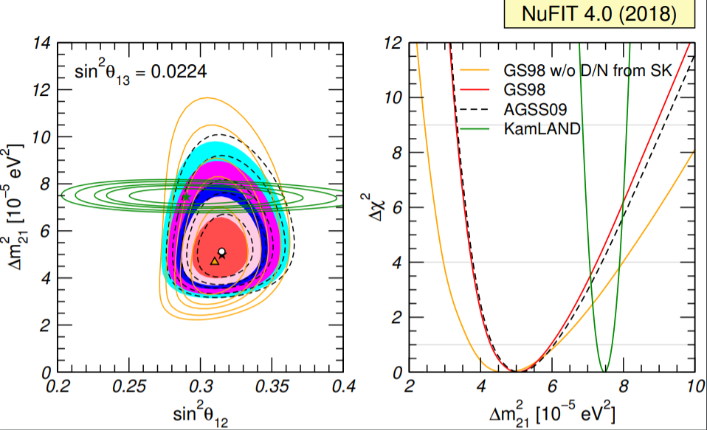
江门实验⁸B太阳中微子研究
问题：solar和reactor测量的Δm²₂₁ 有2σ tension。
Solar的Δm²₂₁为什么小：
1）Super-K、SNO、Borexino没有观测到 真空-物质效应转换区的upturn
2）Super-K看到了较大的日夜流强区别
江门实验灵敏度如何？

Slide 17
江门实验⁸B太阳中微子研究
本人2019年8月加入JUNO solar组，协调各个方面的进展
主要贡献：
理解各个实验的不足，发现JUNO的优势
推动液闪U、Th残余本底压低，对液闪洁净度要求降低1个量级（赵洁）
推动muon散裂产生同位素本底研究，理解其和散裂中子的关联（路浩奇）
B/S 1:1（7月）压低到1:3(现在)
推动振荡参数灵敏度预期研究（赵洁，岳保彪）

Slide 18
江门实验⁸B太阳中微子研究
Borexino：靶体积太小，屏蔽不够，外部放射性贡献太大
KamLAND：在Borexino基础上，内部²⁰⁸Tl去不掉，宇生同位素多
Super-K：宇生同位素多，只能在muon track附近veto
JUNO
1）靶体积大，液闪自屏蔽去掉全部的外部放射性
2）²⁰⁸Tl可以通过和其母核²¹²Bi的关联排除99%
3）通过在宇生中子附近veto，大幅度压低同位素本底

Slide 19
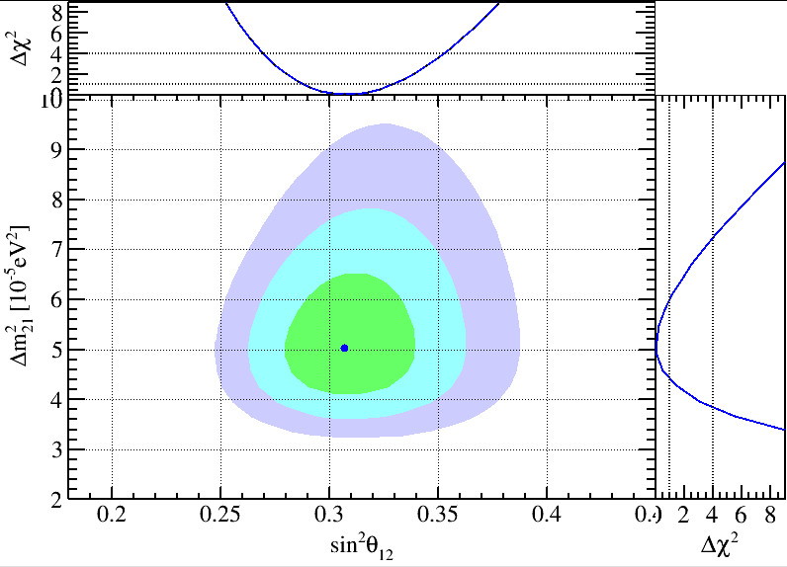
江门实验⁸B太阳中微子研究
JUNO运行十年，和SNO中性流（NC）联合
Δm²₂₁可以获得和现在global fit相比拟的精度
SK 20年，Borexino 10年，SNO近10年，KamLAND近10年，等
2019-2020年初合作组文章
Reactor ν_{e}: unprecedent precision, < 1%
Solar ν_{e}: comparable to current global fits

Slide 20
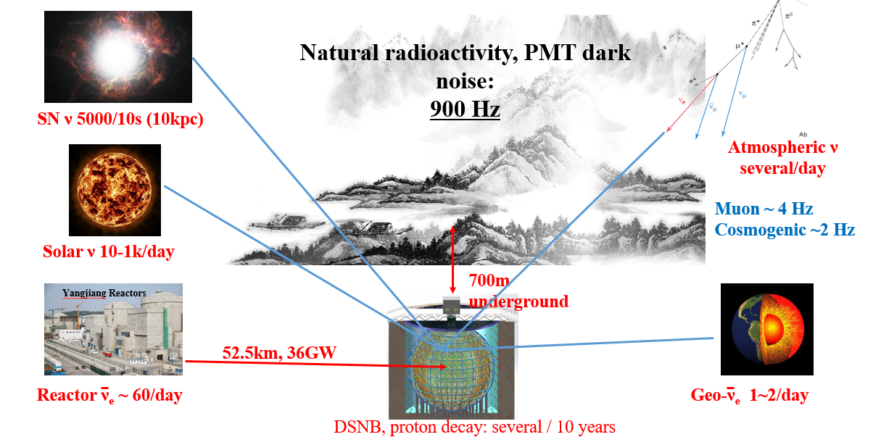
江门实验在线事例分类
20k PMT全波形读出：40 GB/s，硬盘、网络数据传输均无法承受。
如何尽可能保留信号的信息，压缩本底所占的空间？在线事例分类.

Slide 21
江门实验在线事例分类
设计在线事例分类，需要对物理信号类型、特征、探测器响应、电子学读出、DAQ架构、探测器调试均有深入理解

Slide 22
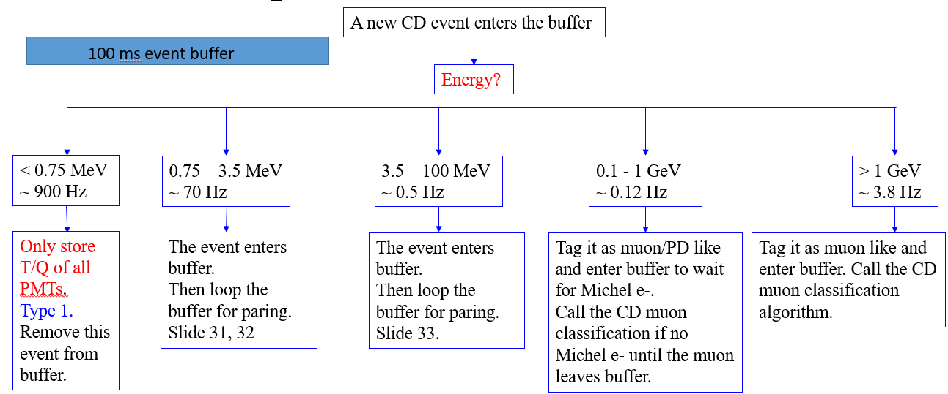
江门实验在线事例分类
基于事例能量、顶点和关联性的初步设计：40 GB/s → 60 MB/s
所有感兴趣的物理事例保存最多信息。
未来在线事例分类的基础，多名博后、职工在继续研究

Slide 23
会议报告、讲座（部分）
时间 | 地点 | 会议 | 报告
2019.6 | 上海 | Seminar | Overview of reactor neutrino experiments
2019.2 | BNL | Seminar | Status of the JUNO experiment
2018.6 | 海德堡 | ESCAPE 2018 | Energy calibration at Daya Bay
2017.12 | 伦敦 | NuPhys 2017 | Oscillation physics from reactor neutrino experiments
2017.10 | 布拉格 | CPV 2017 | Status of Daya Bay
2017.9 | 瑞典 | NuFact 2017 | Results and prospects of Reactor Neutrinos
2016.6 | 伦敦 | Neutrino 2016 | Recent results from Daya Bay
2015.10 | 石溪 | NNN 2015 | Status of JUNO
2014.6 | 波士顿 | Neutrino 2014 | Poster: Natural radioactivity at Daya Bay
2013.2 | 意大利 | La Thuile 2013 | The Daya Bay experiment
2012.6 | 京都 | Neutrino 2012 | Poster：Energy calibration and reconstruction at Daya Bay

Slide 24
发表文章、评审（2019）
时间 | 杂志 | 角色 | 文章
2019.10 | C.P. C | 审稿人 | xxx
2019.9 | N.I.M. A | 审稿人 | xxx
合作组评审 | N.I.M. A | JUNO+DYB合作组文章，撰稿人 | Optimizing the JUNO LS composition at Daya Bay
文章撰写中 | PRD? | JUNO合作组文章，撰稿人之一 | Detection potential of ⁸B solar neutrino at JUNO
文章撰写中 | CPC | 大亚湾合作组文章，撰稿人之一 | Unfolding of the neutrino spectrum
2019.9 | N.I.M. A | 合作组文章，通讯作者 | A high precision calibration of the nonlinear energy response at Daya Bay
2019.9 | P.R.L. | 合作组文章，通讯作者占亮 | Extraction of the ²³⁵U and ²³⁹Pu Antineutrino Spectra at Daya Bay

Slide 25
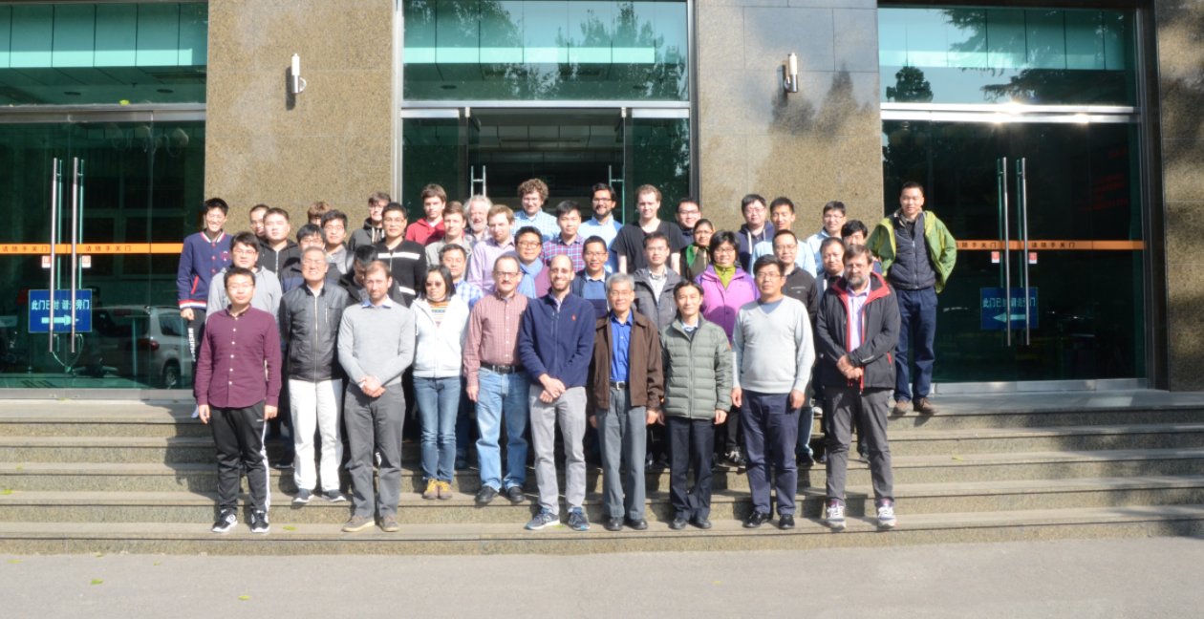
组织会议
组织了大亚湾国际合作组第29/30次合作组会议，2018,2019
组织了2018年4月大亚湾分析workshop
Oct. 18 to Oct. 20, 2018, Beijing

Slide 26
大亚湾、江门合作组内评审委员
大亚湾分析评审
Oscillation analysis based on the neutron capture on Hydrogen: rate + shape
Search for a time-varying electron antineutrino signal at Daya Bay
等
江门评审
Offline software review, Jan. 11 2020
Online classification PDR, Jan. 12 2020
Database review, July 2019;
Calibration final design review, 25 July 2018;
OSIRIS review, 24 July 2018；
Offline software review, 22 July 2018;
Offline software review, 22 Jan. 2018;
Veto LED review, 30 Nov. 2017.

Slide 27
基金项目
主持
基金委青年基金，15-17年，基于大亚湾实验的原初宇宙线研究
基金委面上项目，20-23年，反应堆中微子能谱的全局分析
中国科学院青年创新促进会，20-23年
主要参与人员
基金委重大项目，14-18年，大亚湾中微子实验的物理分析与新探测器关键技术研究
科技部重点研发计划，19-23年，高精度反应堆中微子与天体中微子物理研究
科学院先导专项，13年至今，江门中微子实验

Slide 28
获奖情况
2012年：高能物理学会，晨光杯特别奖
作为大亚湾合作组成员：
2015年基础物理学突破奖
2016年国家自然科学一等奖
2014/17/18年，粒子物理前沿卓越创新中心，优秀青年称号

Slide 29
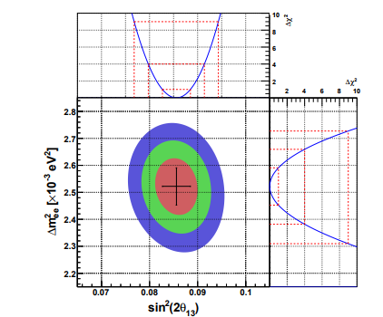
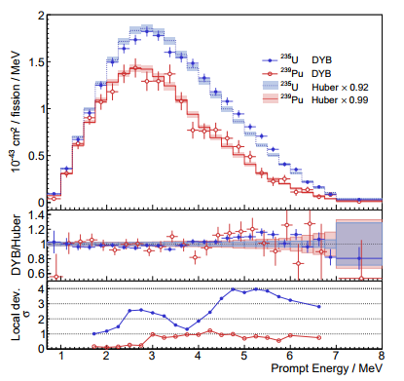
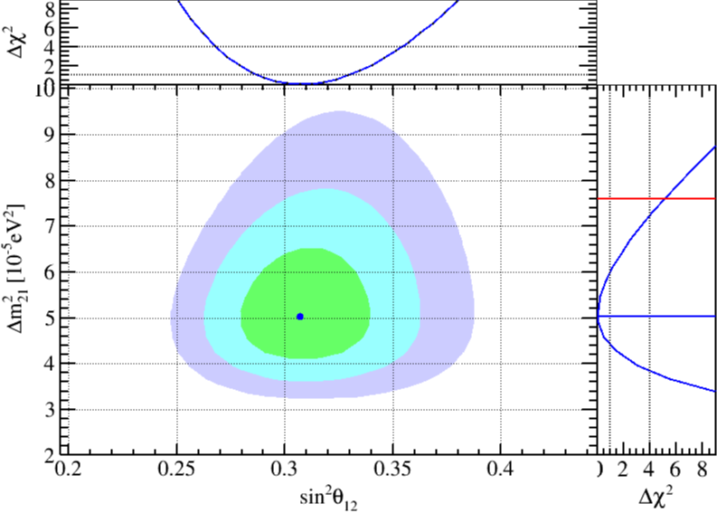
物理结果
Reactor: θ₁₃-|Δm²₃₂|
Reactor: Mass ordering
Reactor: ν spectrum
Solar: θ₁₂-Δm²₂₁
能量响应
光学模型

